Slide 1

Chào mừng các em đến với tiết Toán

Slide 2





KHỞI ĐỘNG

Slide 3


Slide 4
CHỦ ĐỀ 14
ÔN TẬP CUỐI NĂM
BÀI 70
ÔN TẬP PHÉP CỘNG, PHÉP TRỪ
TRONG PHẠM VI 1000
(Tiết 3 – Luyện tập, tr 120)

Slide 5



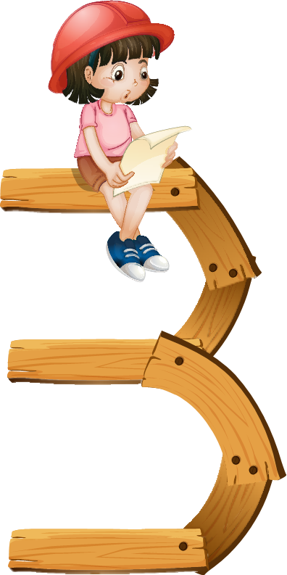
YÊU CẦU CẦN ĐẠT
Thực hiện được phép cộng, phép trừ trong phạm vi 1000.
Thực hiện được việc tính toán trong trường hợp có hai dấu phép tính cộng, trừ.
Giải được bài tập trắc nghiệm nhiều lựa chọn; giải được bài toán có nội dung thực tiễn liên quan đến phép trừ trong phạm vi 1000.

Slide 7

1
Chọn câu trả lời đúng.
a) Hiệu của 783 và 745 là:
A. 38 B. 83 C. 48
b) Tổng của 564 và 82 là:
A. 646 B. 546 C. 482
c) Kết quả tính 347 + 30 – 96 là:
A. 377 B. 218 C. 281

Slide 8
2
Số
?
a)
?
– 45
+ 50
390
+ 6
340
?
?
351
345
b)
46
800
– 600
+ 63
?
263
– 8
?
?
200
255

Slide 9
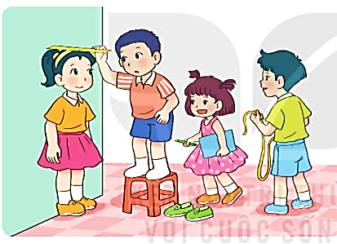
3
Giải bài toán theo tóm tắt sau:
Tóm tắt
Mai cao : 119 cm
Mi cao : 98 cm
Mai cao hơn Mi : … cm?
Bài giải
Mai cao hơn Mi số xăng-ti-mét là:
119 – 98 = 21 (cm)
Đáp số: 21 cm

Slide 10
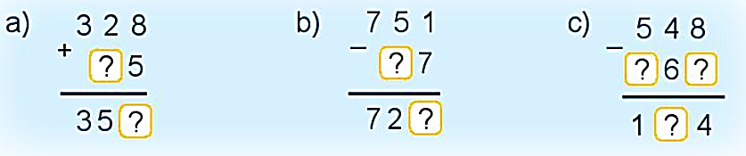

4
Tìm chữ số thích hợp.
2
2
3
4
3
4
8

Slide 11
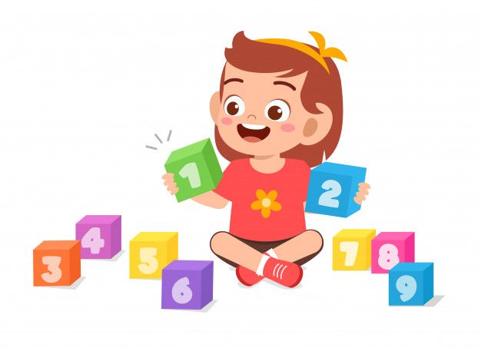
Tìm hiệu của số lớn nhất có ba chữ số khác nhau và số bé nhất có ba chữ số.
5
Bài làm
Số lớn nhất có ba chữ số khác nhau là 987
Số bé nhất có ba chữ số là100
Hiệu của hai số là: 987 – 100 = 887

Slide 12
YÊU CẦU CẦN ĐẠT
Thực hiện được phép cộng, phép trừ trong phạm vi 1000.
Thực hiện được việc tính toán trong trường hợp có hai dấu phép tính cộng, trừ.
Giải được bài tập trắc nghiệm nhiều lựa chọn; giải được bài toán có nội dung thực tiễn liên quan đến phép trừ trong phạm vi 1000.

Slide 13

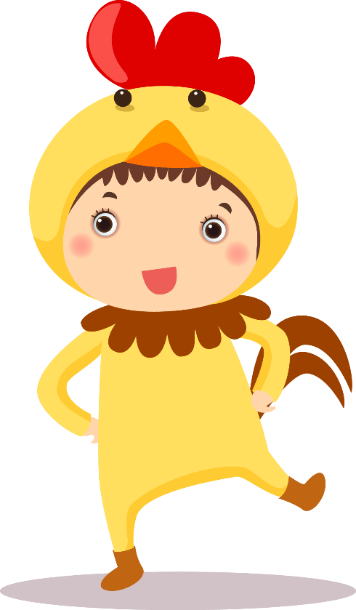
CHÀO TẠM BIỆT VÀ HẸN GẶP LẠI!

